Slide 1
首届全国大数据与人工智能科学大会
分会主题
生物医学大数据的理论与方法
2018年7月6

Slide 2

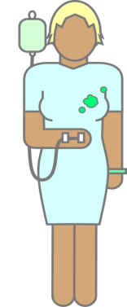

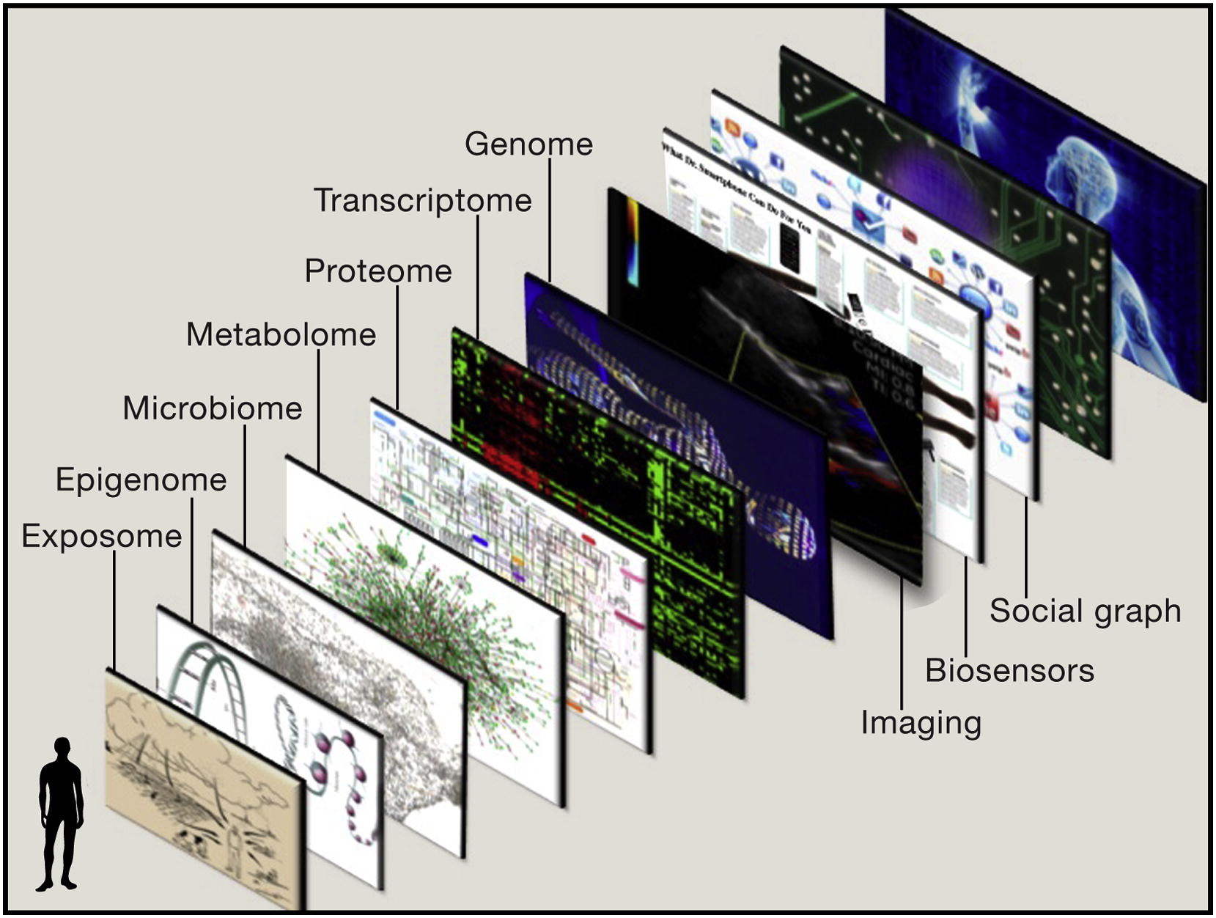
生命科学 = 数据科学
SNP
(百万维)
Gene expression
(上万维)
Protein expression
(十万维)
Small molecules
(上万维)
…
表型
基因型
疾病/正常
良性/恶性
转移/未转移
5年生存 /死亡
…
基因组
转录组
蛋白质组
代谢组
微生物组
表观基因组
暴露组
社交图谱和表型组
传感器和生理组
影像和解剖组

Slide 3
陈洛南
陈洛南，中科院细胞生化研究所
1984年获华中科技大学电气工程学士学位；1988年获日本东北大学系统科学硕士学位；1991年获日本东北大学系统科学博士学位。1997年起任日本大阪产业大学副教授；2000年起任美国加州大学洛杉矶分校(UCLA)访问教授；2002年起任日本大阪产业大学教授；2007年上海大学系统生物技术研究所所长（兼）；2009年4月起任日本东京大学（兼）研究教授；2009年10月起任中科院系统生物学重点实验室执行主任，研究组组长。
采用系统工程、动力学分析、优化和数学建模的方式，结合生物信息学和现代生命科学实验，以生物复杂网络和动态行为为主线来研究生命系统，在生物信息学、网络生物学及计算系统生物学等领域取得了重要的成果。
Data-driven Computational Systems Biology for Complex Diseases

Slide 4
俞声
俞声，清华大学统计中心
俞声分别在南开大学和美国密歇根大学获得统计学本科和硕士学位，在George Washington University获得系统工程（运筹学）博士学位。在 Harvard University做博士后期间开始医学信息学研究。
主要研究兴趣：deep understanding of the medical language with machine learning methods, internet and data-driven knowledge extraction, and supervised and unsupervised EMR analysis.
基于电子病历的无监督表型信息提取技术

Slide 5
江瑞
江瑞，清华大学自动化系
2002年毕业于清华大学自动化系，获得工学博士学位。目前任清华大学数据科学研究院医疗健康大数据研究中心副主任。
主要研究兴趣包括：1. 医学影像智能信息处理；2. 电子病历智能信息处理；3. 基因组学研究：非编码调控元件的识别及其目标基因的预测；4. 遗传学研究：全基因组遗传变异对特定疾病的影响预测；5. 多组学研究：候选基因对特定疾病的影响预测。
生物医学大数据的深度学习方法

Slide 6
王勇
王勇，中科院数学与系统科学研究院
1999 年从内蒙古大学数学系的数学物理专业本科学位，2002 年从大连理工大学应用数学系和2005年从中国科学院数学与系统科学研究院分别获得运筹学与控制论专业的硕士、博士学位。曾先后到日本大阪产业大学电子情报通信系,波士顿大学生物信息学中心, 日本产业技术综合研究所计算生物研究中心和斯坦福大学统计系从事访问研究。
研究兴趣：最优化理论与算法和生物医学大数据建模。
生物医学数据降维的最优化方法

